Slide 1








TẬP ĐỌC - LỚP 3
TUẦN 13

Slide 2
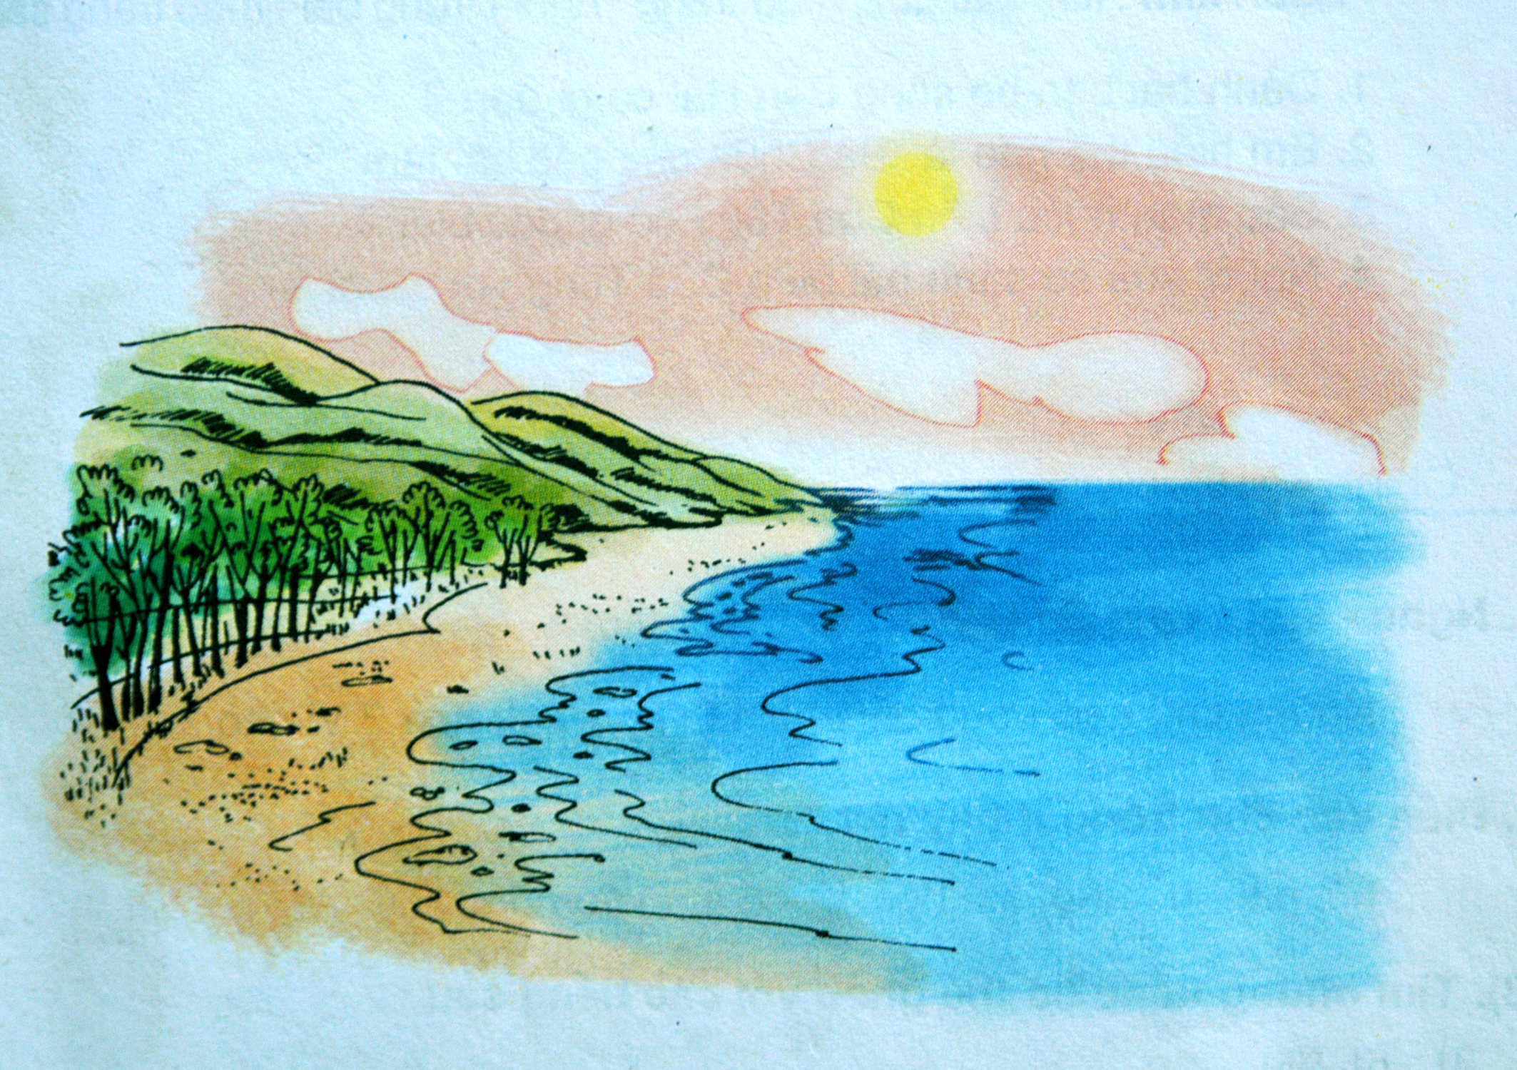

Slide 3


TẬP ĐỌC – CỬA TÙNG
-Thụy Chương-
109
Notes:
Cửa Tùng - một cửa biển đã thành "địa chỉ đỏ" trong thời chống Mỹ, một huyết mạch quan trọng để nhân dân Vĩnh Quang (Vĩnh Linh) ngày đêm vận chuyển lương thực vũ khí cho đảo Cồn Cỏ tiền tiêu.

Slide 4

TẬP ĐỌC – CỬA TÙNG
Cửa Tùng - một cửa biển đã thành "địa chỉ đỏ" trong thời chống Mỹ, một huyết mạch quan trọng để nhân dân Vĩnh Quang (Vĩnh Linh) ngày đêm vận chuyển lương thực vũ khí cho đảo Cồn Cỏ tiền tiêu.

Slide 5

TẬP ĐỌC – CỬA TÙNG
-Thụy Chương-
Luyện đọc
Đọc nối tiếp từng câu

Slide 6

Luyện đọc
- cøu n­ưíc
- bình minh
- mướt
- đồi mồi
- luü tre lµng

Slide 7

TẬP ĐỌC – CỬA TÙNG
Bài chia làm ba đoạn:
Đoạn 1: Thuyền chúng tôi…rì rào gió thổi.
Đoạn 2: Từ cầu Hiền Lương… màu xanh lục.
Đoạn 3: Phần còn lại.

Slide 8
TẬP ĐỌC – CỬA TÙNG
-Thụy Chương-
Luyện đọc
Đọc nối tiếp đoạn

Slide 9

Ngắt nghỉ câu dài
Bình minh, mặt trời như chiếc thau đồng đỏ ối chiếu xuống mặt biển, nước biển nhuộm màu hồng nhạt. Trưa, nước biển màu xanh lơ và khi chiều tà thì đổi màu xanh lục.
/
/
/
/
/
/
/
/
/

Slide 10
TẬP ĐỌC – CỬA TÙNG
-Thụy Chương-
Luyện đọc
Đọc nối tiếp đoạn

Slide 11
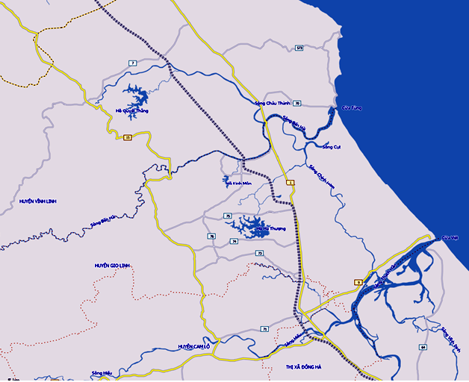
TẬP ĐỌC – CỬA TÙNG
Bến Hải: sông chảy qua tỉnh Quảng Trị.
Biển Đông
- Bến Hải: sông chảy qua tỉnh Quảng Trị.
Cửa Tùng
Sông Bến Hải
TỈNH QUẢNG TRỊ

Slide 12
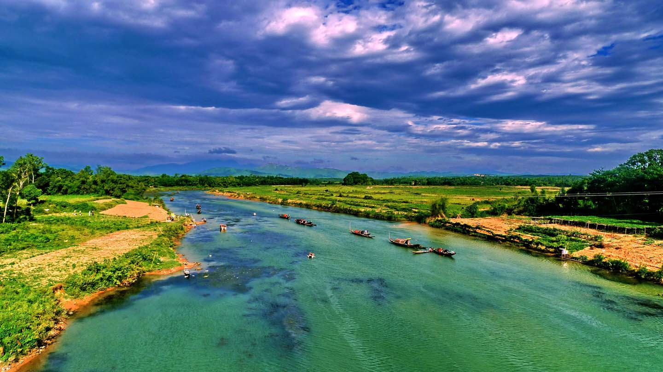
Sông Bến Hải

Slide 13
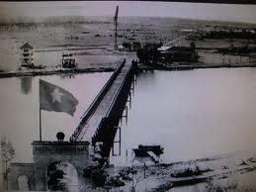
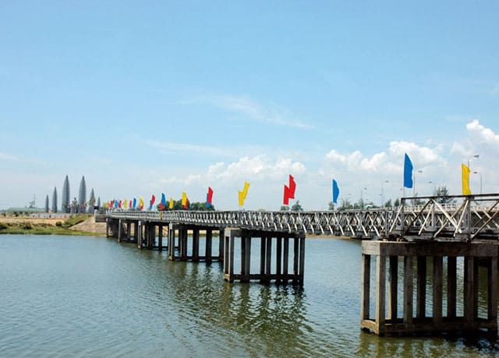


Hiền Lương: cầu bắc qua sông Bến Hải.
CÇu HiÒn Lư­¬ng trong kh¸ng chiÕn chèng Mü
CÇu HiÒn L­ư¬ng ngµy nay

Slide 14
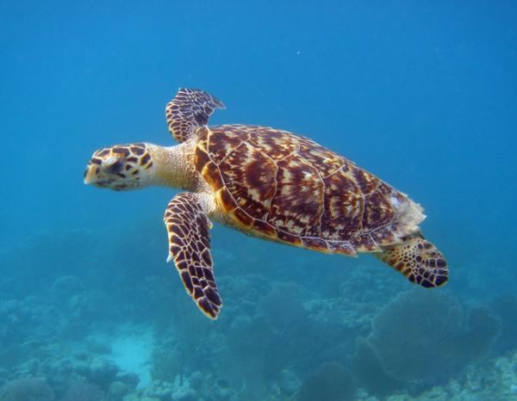
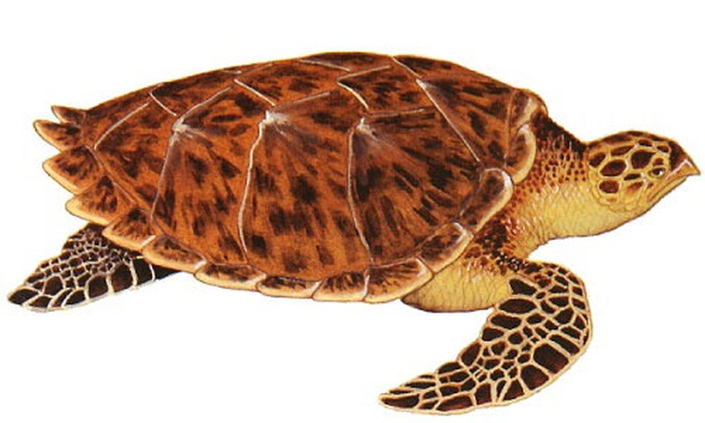
TẬP ĐỌC – CỬA TÙNG
Đồi mồi: Một loài rùa biển, mai có vân đẹp.

Slide 15
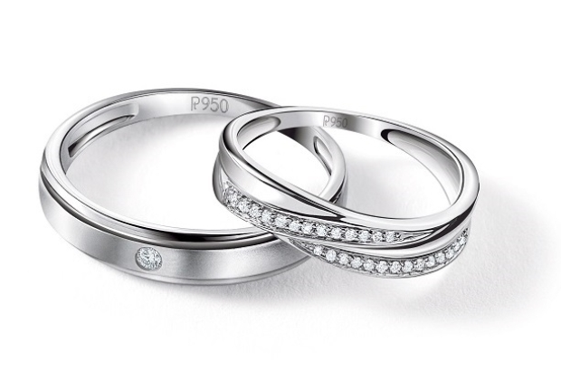
TẬP ĐỌC – CỬA TÙNG
Bạch kim: kim loại quý, màu trắng; (nghĩa trong bài: màu trắng sáng)

Slide 16


TẬP ĐỌC – CỬA TÙNG
TÌM HIỂU BÀI

Slide 17

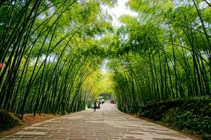
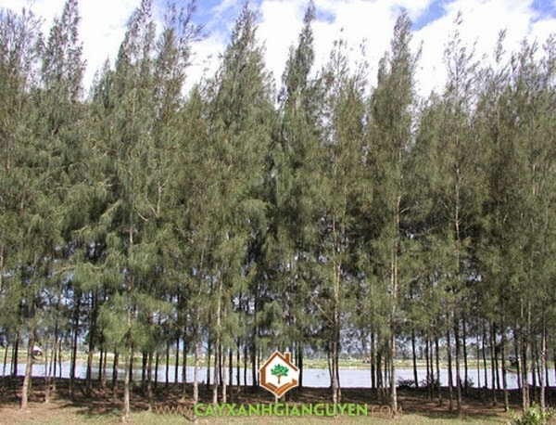
TẬP ĐỌC – CỬA TÙNG
Câu 1: Cảnh hai bên bờ sông Bến Hải có gì đẹp?
- Thôn xóm mướt màu xanh của lũy tre làng và những rặng phi lao rì rào gió thổi.
Lũy tre
Phi lao

Slide 18
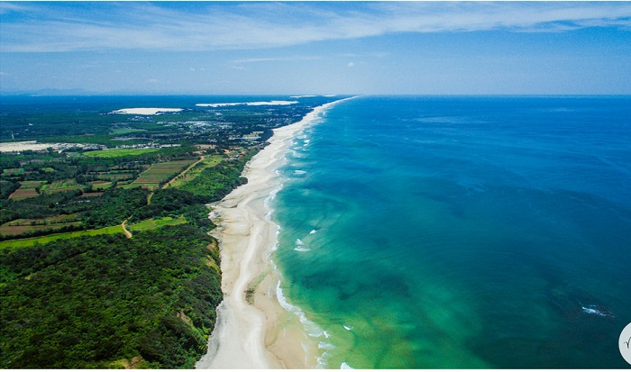
Câu 2: Em hiểu thế nào là “Bà Chúa của các bãi tắm” ?
- Là bãi tắm đẹp nhất trong các bãi tắm.

Slide 19
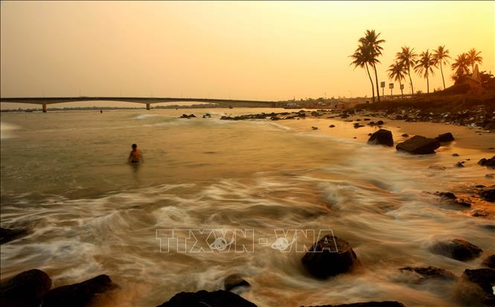
Câu 3: Sắc màu nước biển Cửa Tùng có gì đặc biệt?
+ Bình minh – mặt trời đỏ ối như chiếc thau đồng chiếu xuống mặt biển làm cho nước biển nhuộm màu hồng nhạt.

Slide 20
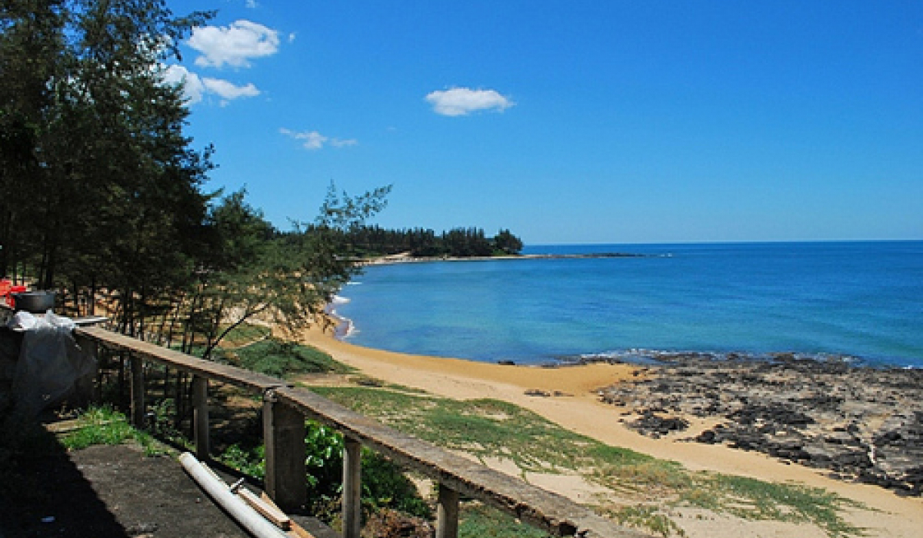
+ Buổi trưa – nước biển màu xanh lơ (xanh nhạt, như màu da trời).

Slide 21
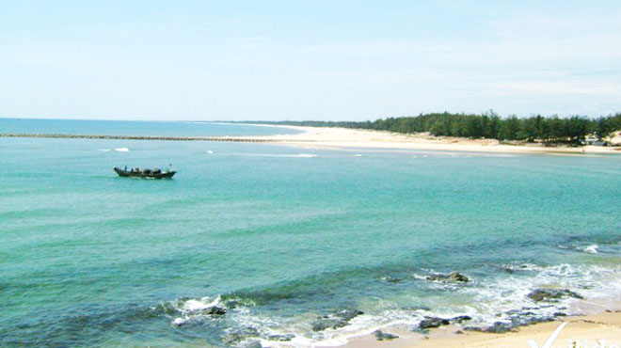
+ Chiều tà – nước biển đổi màu xanh lục (xanh đậm như màu lá cây).

Slide 22
TẬP ĐỌC – CỬA TÙNG
Tìm hiểu bài:
Câu 3: Sắc màu nước biển Cửa Tùng có gì đặc biệt?
+ Bình minh – mặt trời đỏ ối như chiếc thau đồng chiếu xuống mặt biển làm cho nước biển nhuộm màu hồng nhạt.
+ Buổi trưa – nước biển màu xanh lơ (xanh nhạt, như màu da trời).
+ Chiều tà – nước biển đổi màu xanh lục (xanh đậm như màu lá cây).

Slide 23
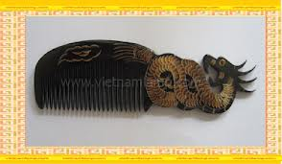
TẬP ĐỌC – CỬA TÙNG
Tìm hiểu bài:
Câu 4: Người xưa so sánh bờ biển Cửa Tùng với cái gì?
- Người xưa đã ví bờ biển Cửa Tùng giống như chiếc lược đồi mồi cài vào mái tóc bạch kim của sóng biển.

Slide 24
TẬP ĐỌC – CỬA TÙNG
Tìm hiểu bài:
- Qua tìm hiểu bài, em hiểu nội dung của bài nói lên điều gì?

Slide 25

NỘI DUNG:
Tả vẻ đẹp kì diệu của Cửa Tùng- một cửa biển thuộc miền Trung nước ta.

Slide 26

TẬP ĐỌC – CỬA TÙNG
Luyện đọc lại

Slide 27
Luyện đọc lại
Từ cầu Hiền Lương, thuyền xuôi khoảng sáu cây số nữa là đã gặp biển cả mênh mông. Nơi dòng Bến Hải gặp sóng biển khơi ấy chính là Cửa Tùng. Bãi cát ở đây từng được ngợi ca là “Bà chúa của các bãi tắm”. Diệu kì thay, trong một ngày, Cửa Tùng có ba sắc màu nước biển. Bình Minh, mặt trời như chiếc thau đồng đỏ ối chiếu xuống mặt biển, nước biển nhuộm màu hồng nhạt. Trưa, nước biển xanh lơ và khi chiều tà thì đổi sang màu xanh lục.

Slide 28



Chuaån bò:
Ngöôøi lieân laïc nhoû
Tieát hoïc keát thuùc

